Slide 1

DEPARTAMENTO DE ELÉCTRICA Y ELECTRÓNICA
CARRERA DE INGENIERÍA EN ELECTRÓNICA, REDES Y COMUNICACIÓN DE DATOS
ERIKA ELIZABETH VELOZ VILLAVICENCIO
DIRECTOR: ING. DANILO CORRAL
CODIRECTOR: ING. CARLOS ROMERO
SANGOLQUÍ, MARZO 2015

Slide 2
PLAN DE SEGURIDAD DE LA INFORMACIÓN, PARA LA RED DE DATOS DE UNA EMPRESA ASEGURADORA

Slide 3
Objetivo General:
Diseñar el plan estratégico de seguridad de la información en la red de datos de la empresa “SEGUROS EQUINOCCIAL S.A.”, partiendo del análisis de los procedimientos de seguridad que actualmente se siguen y la normativa existente, a fin mejorar la seguridad de las operaciones comerciales.

Slide 4
Objetivos Específicos:
Levantar los procesos de seguridad que utiliza la empresa.
Analizar la situación actual de la seguridad con la que opera la empresa.
Determinar las normas ISO (17799-27002) relativas al estándar de seguridad de la información aplicables al desarrollo del plan estratégico de seguridad.
Diseñar los procedimientos de seguridad en base a la evaluación de riesgos y necesidades que presenta la empresa.
Proponer el mejor plan estratégico de seguridad para que posteriormente la empresa lo implemente.

Slide 5
AGENDA
Marco Teórico
Situación actual de la empresa
Evaluación de la información
Diseño del SGSI
Plan de Implementación
Conclusiones y recomendaciones

Slide 6

MARCO TEÓRICO

Slide 7
SGSI (Sistema de Gestión de Seguridad de la Información)
PARTES INTERESADAS
ACTUAR
Tratamiento de no conformidades
PLANIFICAR
Definir el alcance del SGSI
HACER
VERIFICAR
Medición de resultados
Acciones correctivas y preventivas
Identificar, analizar y evaluar los riesgos y sus posibles tratamientos
Definir Políticas de Seguridad
Gestionar los recursos asignados
Análisis de tendencias
Auditoría interna
Revisión gerencial
Definir e implantar el plan para el tratamiento de riesgos
Implementar políticas, controles y procedimientos
PARTES INTERESADAS
Mantener y mejorar el SGSI
Establecer el SGSI
Monitorear y revisar el SGSI
Implementar y operar el SGSI

Slide 8

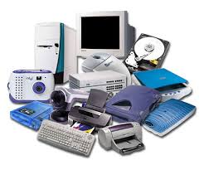

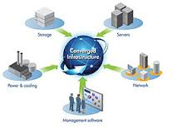
Qué se debe proteger?
CONFIDENCIALIDAD
INTEGRIDAD
INFORMACIÓN
DISPONIBILIDAD
Datos
Software
Hardware
Infraestructura
Know How

Slide 9
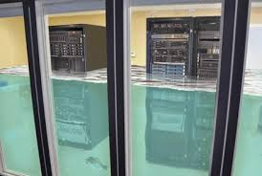

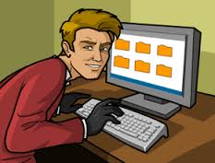

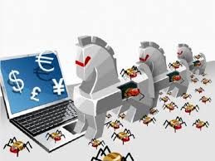
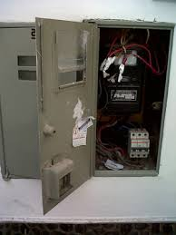
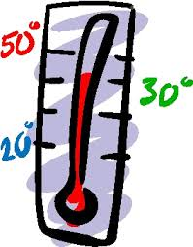
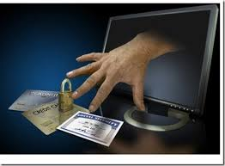
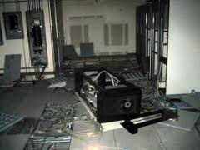



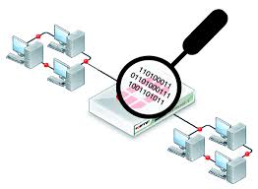
De qué se debe proteger?
CATASTRÓFES
AMENAZAS
Desastres Naturales
Desastres del Entorno
Amenazas Humanas
Amenazas a equipos de red

Slide 10

SITUACIÓN ACTUAL DE LA EMPRESA

Slide 11




Organigrama General del área de IT y Procesos

Slide 12
Arquitectura de red
PROVEEDOR | AGENCIA | ANCHO DE BANDA | # USUARIOS
Proveedor 1 | Edificio Principal UIO |  | 270
 | Agencia El Recreo | 2 Mbps | 15
 | Agencia Manta | 4 Mbps | 12
 | Sucursal Cuenca | 10 Mbps | 12
Proveedor 2 | Sucursal Loja | 2 Mbps | 12
 | Agencia Guayaquil | 10 Mbps | 80
 | Edificio André | 2 Mbps | 45
 | Agencia Ambato | 2 Mbps | 14
 | Agencia Cámara Constitución Quito | 2 Mbps | 4
 | Agencia Ibarra | 2 Mbps | 15
 | CC Las Violetas | 4 Mbps | 17

Slide 13
Distribución de equipos en el centro de datos

Slide 14

Identificación de activos a proteger
N° ACTIVO | ACTIVO A PROTEGER
1 | Servidores
2 | Software de aplicaciones y Sistemas Operativos
3 | Hardware de comunicaciones y servidores
4 | Empleados
5 | Servicio de comunicaciones
6 | Cableado estructurado
7 | Documentación y registros
8 | Equipos de oficina
9 | Energía eléctrica

Slide 15

EVALUACIÓN DE LA INFORMACIÓN

Slide 16
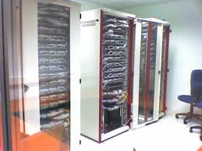
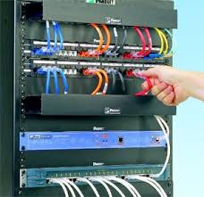
Acceso Físico
Fortalezas
Debilidades
Centro de datos de la matriz adecuadamente monitoreado
Equipos inaccesibles a personas no autorizadas
El acceso a las diferentes áreas se realiza mediante una tarjeta magnética
Equipos desprotegidos en la sucursales
Perímetro no delimitado en sucursales

Slide 17
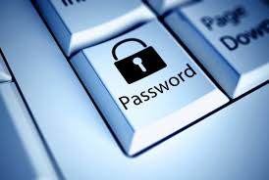
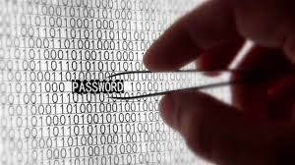
Acceso Lógico
Fortalezas
Debilidades
Se asignan permisos de acceso de acuerdo a los roles que desempeñan los empleados y se asignan perfiles de lectura o lectura/escritura que requieran para sus labores diarias.
El acceso a sus dispositivos móviles y computadores asignados se realiza mediante contraseñas.
No se realiza la revisión de perfiles y accesos en períodos definidos, está bajo la consideración de los supervisores.
No se solicita a los empleados el cambio de contraseñas de sus dispositivos asignados.

Slide 18
Nivel de importancia asignada a los activos
N° ACTIVO | ACTIVO A PROTEGER | IMPORTANCIA
1 | Servidores | 5
2 | Software de aplicaciones y Sistemas Operativos | 4
3 | Hardware de comunicaciones y servidores | 1
4 | Interfaz de acceso de empleado | 3
5 | Servicio de comunicaciones | 5
6 | Cableado estructurado | 4
7 | Documentación y registros | 4
8 | Equipos de oficina | 2
9 | Energía eléctrica | 5

Slide 19


Evaluación de Riesgos
Se basa en la medición del impacto y la frecuencia que se determinan en función a una clasificación del riesgo según su grado de afectación y estimación de periodicidad de ocurrencia dentro de un proceso
$$Riesgo=Amenaza∗Vulnerabilidad$$

Slide 20
Riesgos extremos y altos identificados
Servidores
Software
Hardware
Errores de configuración que permita un acceso no autorizado
Permitir la modificación no autorizada de datos no registrados
El software de desarrollo local es susceptible a tener errores de configuración que son detectados durante la ejecución de las aplicaciones.
Susceptible a daños por cortes de energía
Daños al no proveer un mantenimiento adecuado
No se tiene un stock adecuado de componentes como memorias, ventiladores, fuentes de poder y discos.
Error en funciones de encriptación

Slide 21
Riesgos extremos y altos identificados
Empleados
Documentación y Registros
Las contraseñas no son almacenadas ni resguardadas adecuadamente por lo que pueden permitir el acceso a información sensible
Se realizan modificaciones sobre base de datos y aplicativos que no son documentados.
No se cuenta con la documentación de todos los procedimientos
No se tiene el registro de todos los activos de red, servidores y aplicaciones relacionadas a cada uno de ellos.
Se cuenta con la documentación parcial del software desarrollado por el área de automatización de procesos
Los administradores de la infraestructura deben ser capacitados constantemente para evitar el mal uso de los privilegios que les han sido concedidos para realizar su trabajo.

Slide 22
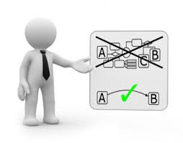
DISEÑO DE PLAN ESTRATÉGICO DE SEGURIDAD DE LA INFORMACIÓN

Slide 23
Requerimientos presentados por la empresa
REQUERIMIENTOS DE SOFTWARE
Las aplicaciones no deben ser utilizadas por personal no autorizado.
REQUERIMIENTOS DE ACTIVOS FÍSICOS
El hardware debe ser accesible por personal autorizado.
REQUERIMIENTOS DE SERVICIOS
Los servicios deben estar completos y consistentes.
El software puede ser modificado únicamente por personal autorizado.
El software de aplicaciones debe estar disponible durante la jornada labor
Los servicios deberían estar disponibles cuando se requiera.
Los cambios en el hardware deben ser realizados únicamente por personal autorizado.

Slide 24
Diseño propuesto del Sistema de Gestión de Seguridad de Información
Política de Seguridad de la información
Proteger los recursos de información de la empresa y los bienes tecnológicos utilizados para su procesamiento, ante las amenazas para asegurar que la información sea integra, confiable y se mantenga disponible.
Gestión de los activos de red
Garantizar que los activos de comunicaciones reciban un nivel de protección apropiado, y sean clasificados adecuadamente para señalar su sensibilidad y criticidad
Seguridad de los recursos humanos
Reducir los riesgos de error humano, el uso inadecuado de recursos e instalaciones y manejo no autorizado de la información.
Indicar las responsabilidades en la etapa de contratación del personal y verificar su cumplimiento durante el desempeño como empleado de la empresa

Slide 25
Diseño propuesto del Sistema de Gestión de Seguridad de Información
Seguridad Física y del entorno
Prevenir accesos no autorizados, daños en las instalaciones y acceso información de la empresa.
Gestión de comunicaciones y operaciones
Garantizar el correcto funcionamiento de las instalaciones de procesamiento de información y comunicaciones.
Política de control de acceso
Impedir acceso no autorizado a los sistemas de información, bases de datos y servicios de información.
Protección a los equipos que permiten el procesamiento de la información crítica de la empresa ubicándolos en áreas protegidas con controles de acceso y medidas de seguridad apropiados.
Controlar los factores ambientales que podrían afectar el adecuado funcionamiento de los equipos que contienen la información de la empresa.
Establecer responsabilidades y procedimientos para su gestión y operación, incluyendo instrucciones operativas
Implementar o mejorar la seguridad en los accesos de usuarios por medio de técnicas de autenticación.
Controlar de manera adecuada la seguridad de conexiones remotas a la empresa.
Mantener una bitácora de eventos y actividades críticas llevadas a cabo por los usuarios en los sistemas.

Slide 26
Diseño propuesto del Sistema de Gestión de Seguridad de Información
Adquisición, desarrollo y mantenimiento de sistemas de información
Definir y documentar los procedimientos que se aplicarán durante el ciclo de vida de los aplicativos y la infraestructura en la cual se apoyan.
Gestión de incidentes de seguridad de la información
Divulgación de eventos y de debilidades de la seguridad de la información
Gestión de continuidad del negocio
Analizar las consecuencias de la interrupción del servicio y tomar las medidas necesarias para la prevención de este hecho.
Determinar los métodos de protección de la información crítica.
Administración de incidentes y mejoras de la seguridad de la información
Incrementar la efectividad de las operaciones de contingencia de la empresa mediante la detección del daño, restauración de los procesos críticos, y restauración normal de las operaciones.

Slide 27

Diseño propuesto del Sistema de Gestión de Seguridad de Información
Cumplimiento
Cumplir con las disposiciones legales a fin de evitar sanciones administrativas a la empresa y/o empleados.
Garantizar que los sistemas cumplan con la política, normas y procedimientos de seguridad de la empresa

Slide 28

Definición de Políticas
Políticas de Acceso Físico
Políticas de Seguridad de comunicaciones
Políticas de Seguridad de las Aplicaciones
Políticas de Almacenamiento y Respaldo de información
Políticas de Confidencialidad de la información
Lineamientos para la adquisición de bienes informáticos
Lineamientos para la información
Plan de contingencias
Responsabilidad de los empleados en el cumplimiento de políticas y normativa

Slide 29

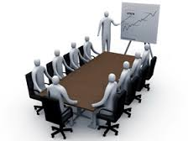

Capacitación al personal
Apoyo el crecimiento de la empresa
Cursos / talleres de seguridad informática
Distribución de mails con consejos para mantener segura la información
Compra de bienes informáticos adecuados
Alineación de las estrategias de crecimiento interno y externo a las políticas de seguridad establecidas

Slide 30

PLAN DE IMPLEMENTACIÓN

Slide 31



Plan para la implementación del SGSI en la empresa de seguros
Formación
Capacitación continua al personal
Revisión de responsabilidades
Documentación
Políticas de seguridad
Inventarios
Procedimientos
Registros de controles implementados
Planificación
Fijar tiempo de implementación
Determinar áreas involucradas e informar a tiempo los cambios que se implementarán

Slide 32

CONCLUSIONES Y RECOMENDACIONES

Slide 33
Conclusiones:
Se realizó el levantamiento de información sobre la arquitectura de la red, la seguridad que tienen implementada para el manejo de la infraestructura, los roles y operaciones y el tipo de administración que la empresa utiliza.
Se identificaron fortalezas en la seguridad física de los activos, sin embargo también se encontraron brechas de seguridad a nivel lógico y en la documentación que maneja el área de desarrollo e infraestructura, así como la falta de un proceso y prueba de contingencia que garantice la operatividad básica de sus sistemas en caso de un desastre.
Se determinó que la norma ISO 27001 establece los requisitos de los sistemas de gestión de la seguridad de la información que la empresa requiere, por lo cual fue tomada como base para realizar el diseño; asegurando la selección de los controles de seguridad adecuados y proporcionados para proteger la información y dar la confianza a las partes interesadas.

Slide 34
Conclusiones:
De acuerdo a los 9 activos físicos que se determinaron a proteger en conjunto con el personal de la empresa, se realizó el análisis de riesgo de cada uno y de acuerdo al nivel de afectación que representa para la empresa, se propone la implementación del SGSI.
Se pone a consideración la implementación del plan del SGSI elaborado, tomando en consideración los requerimientos de seguridad presentados por la empresa. El SGSI está enfocado en los principales procesos donde se concentra la mayor parte de actividades relacionadas con la gestión de información y riesgos levantados en el transcurso del proyecto.

Slide 35
Recomendaciones:
Designar una persona responsable dentro de la empresa para que se ejecute la implementación del Sistema de Gestión de Seguridad de la información.
Mantener actualizadas las normas, procedimientos y políticas de acuerdo a la dinámica en que se vayan incorporando nuevas estrategias para evitar el ataque contra sistemas y activos de información.

Slide 36
Recomendaciones:
Documentar todos los procesos operativos, detallando las interdependencias con otros sistemas, tareas de mantenimiento, tiempos de respuesta y procesos de recuperación de producirse algún incidente.
Trabajar en la elaboración de un proceso de contingencias y designar un comité que se encargue de definir las funciones y responsabilidades de cada área involucrada ante algún desastre para garantizar la continuidad del negocio hasta que se regularice la operatividad.

Slide 37

GRACIAS

